Slide 2
Consensualidade na Administração Fiscal e Tributária: Negociação Direta, Mediação; Acordos Conclusivos e Mediação
- Mediação Tributária -
Consensualidade na Administração Fiscal e Tributária: Negociação Direta, Mediação; Acordos Conclusivos e Mediação
Mediação Tributária –
Ana Catarina Lexau – Painel 03

Slide 3
LEGISLAÇÃO SOBRE O TEMA

Slide 4
> Não há limitação a tipos de tributos;
> A lei traz os conceitos e princípios da mediação tributária
(consensualidade e voluntariedade das partes; imparcialidade e neutralidade do mediador; autodeterminação procedimental e informativa; boa-fé; oralidade e informalidade; respeito mútuo; sigilo e confidencialidade);
> Requerimento pode ser do fisco ou do contribuinte;
> Mediadores podem ser internos ou externos;
> Há suspensão do processo administrativo ou do judicial;
>Fases: Consulta Fiscal; Pré-lançamento; Contencioso Administrativo-Tributário e Inscrição em Dívida Ativa; ou no Contencioso Judicial Tributário;
> NÃO é um balcão de negociações para reduzir tributos - possibilidades amplas: resultado estabelecido pelas partes – não há unilateralidade na decisão;
> Decreto regulamentador: 21.527/22

Slide 5
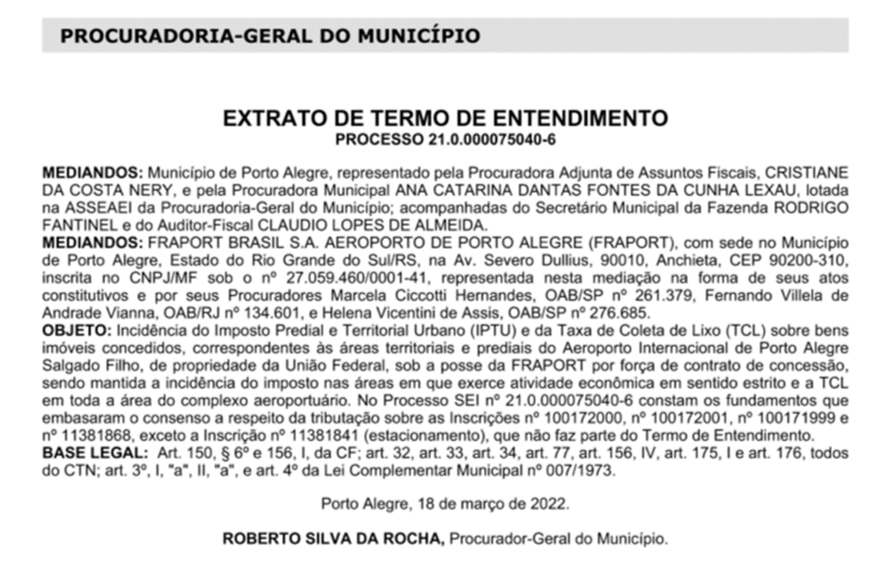
PRIMEIRO CASO: CONCESSÃO DO AEROPORTO - FRAPORT

Slide 6
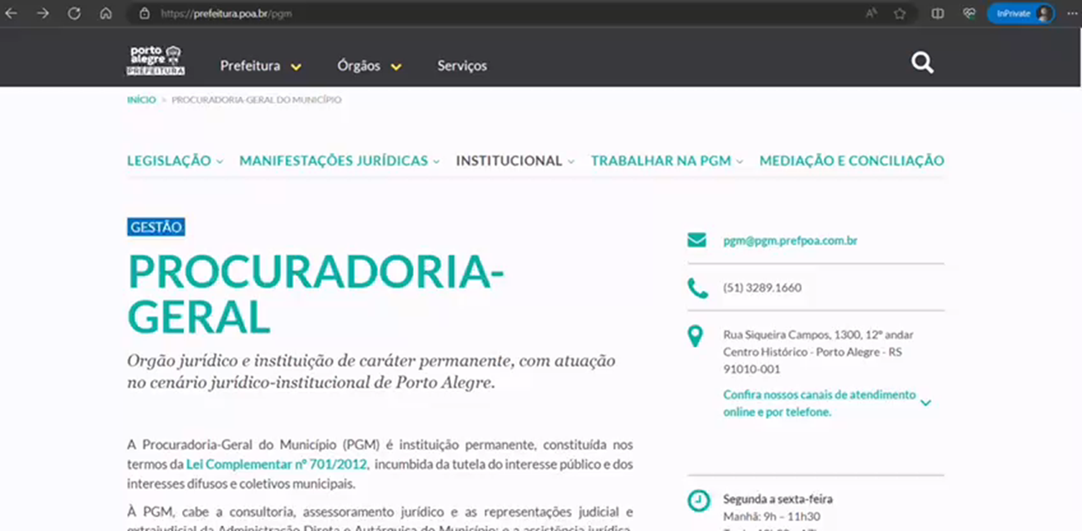
ACESSO ON LINE ao Serviço de Mediação Tributária (site da Prefeitura)

Slide 7
Objetivos e vantagens constatadas
Legitimação da tributação;
Prevenção e solução de conflitos (autocomposição);
abertura e formalização de espaços institucionais e procedimentos de diálogo permanente entre Fisco e Contribuintes;
Disseminação contínua da cultura da pacificação social nas relações tributárias;
Redução do contencioso tributário;
Redução da burocracia tributária e menor onerosidade para as partes;
Melhoria da gestão fiscal.

Slide 8
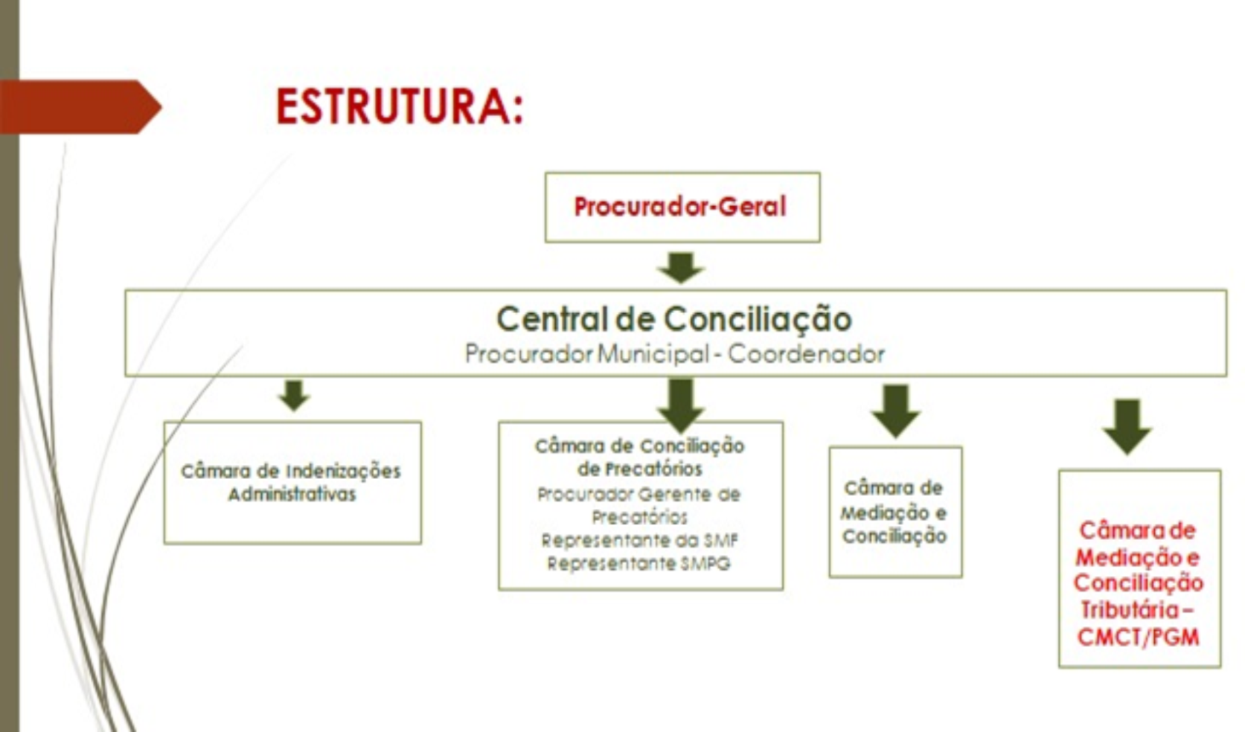
Estrutura Necessária
Procurador;
Assistente Administrativo;
Residente Jurídico;
Estagiário;
Procuradores convocados.

Slide 9
Etapas da Mediação Tributária
1º-Abertura do procedimento = Nota técnica de instauração e designação da equipe de mediadores e indicação dos representantes da PGM e SMF
2º-Sessões de pré-mediação com cada parte
3º-Sessão conjunta de mediação com as partes.
4º-Instaurada – suspensão de prazos administrativos e peticionamento nos processos judiciais.
5º-Em caso de acordo, elaboração do Termo de Entendimento total ou parcial e homologado com efeitos de título executivo extrajudicial.
6º-Publicação no Diário Oficial do Extrato do Termo de Entendimento

Slide 10
Formação de Mediadores
Convênio com a OAB – Casa de Mediação;
Formação em parceria com a ESDM;
Cargos diversos: engenheiros, psicólogos, jornalistas, assistentes sociais, auditores fiscais, técnicos em comunicação social, procuradores (ativos e aposentados), assistentes administrativos, bibliotecários;
09 mediadores hoje atuam de forma permanente, cada um realizando em média 03 mediações ao mês (cada mediação tem de 06 a 08 sessões em média);
Curso em andamento e lançamento de novo curso em breve

Slide 11
1º ano de mediação tributária em números (PGM + SMF)
Demandas submetidas às Câmaras de Mediação e Conciliação Tributária: Total: 57(cinquenta e sete)
Total de sessões realizadas: 72 (setenta e duas)
Valores envolvidos: mais de R$ 265 milhões

Slide 12
Diferenças entre transação tributária e mediação tributária
A primeira é causa de extinção da exigibilidade do crédito tributário, a segunda é procedimento de autocomposição que pode resultar em transação ou em outra solução a depender do caso concreto;
Art. 171 do CTN = A lei pode facultar, nas condições que estabeleça, aos sujeitos ativo e passivo da obrigação tributária celebrar transação que, mediante concessões mútuas, importe em determinação de litígio e consequente extinção de crédito tributário.
A transação precisa ter as condições de negociação previstas na lei, ainda que não se trate de mero “contrato de adesão” como um REFIS
A mediação tributária, por se tratar de procedimento, pode prever diversas formas para solucionar o conflito, dentre elas revisão de auto de lançamento, edição de lei prevendo isenção etc.

Slide 13
Obrigado!

